Slide 1
StereoX
Studienarbeit
Andreas Pregler, Dominik Fuchs

Slide 2
Inhalt
Einleitung
Was ist StereoX?
Vorbild/Ziel
Motivation und Aufgabenstellung
Stereoskopisches 3D
Anzeige
Wavefront OBJ Dateien
Ablauf
Gestensteuerung mit Kinect v2

Slide 3
Einleitung Was ist StereoX?
StereoX:
Interaktive, stereoskopische Darstellung von 3D-Modellen
Darstellung von CAD-Modellen mit räumlichem Tiefeneindruck
Wiedergabe von 3D-Bildmaterial
Navigieren durch 3D-Szenen mittels Gestensteuerung („virtueller Rundgang“)
Langfristiges Ziel:
„Rundum“-Showroom für diverse Präsentationen

Slide 4
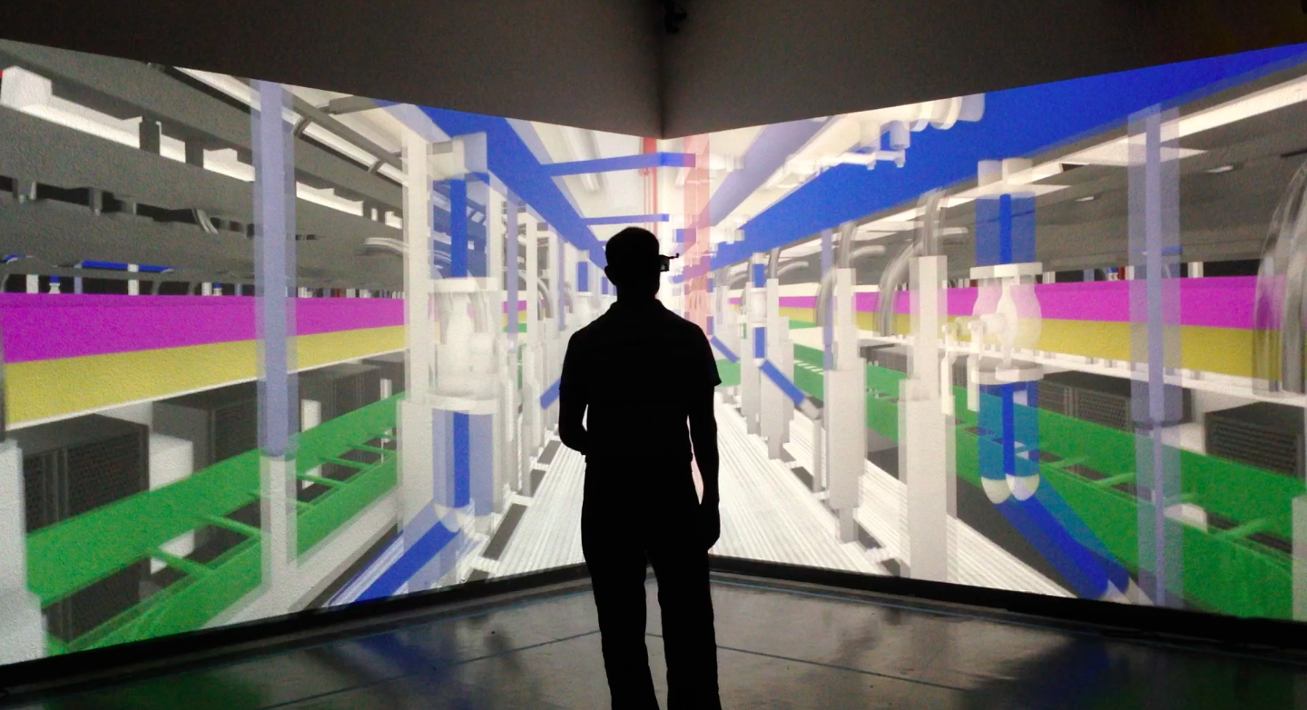
Einleitung Vorbild/Ziel
Quelle: WorldViz (CornerCavern VR System)

Slide 5
Motivation und Aufgabenstellung
Ursprünglich:
Mit XNA (DirectX) implementiert
Verbund aus mehreren Xbox-Konsolen, welche jeweils einzelne Bilder
Einstellung der Unterstützung des XNA-Frameworks durch Microsoft 2013
Technologiewechsel auf OpenGL
Aufgabenstellung:
Schaffen einer neuen technischen Basis für die Anzeige
Umstellung der Gestensteuerung auf das Kinect v2 SDK

Slide 6


Stereoskopisches 3D
Gleichzeitige Wahrnehmung der Umgebung aus zwei verschiedenen Blickwinkeln
Räumliches Sehen
Tiefeneindruck erfordert zwei Bildkanäle
Bildkanäle müssen getrennt und entsprechendem Auge zugeordnet werden
Darstellung des Gesamtbilds auf derselben Projektionsfläche
Zwei Beamer pro Leinwand

Slide 7
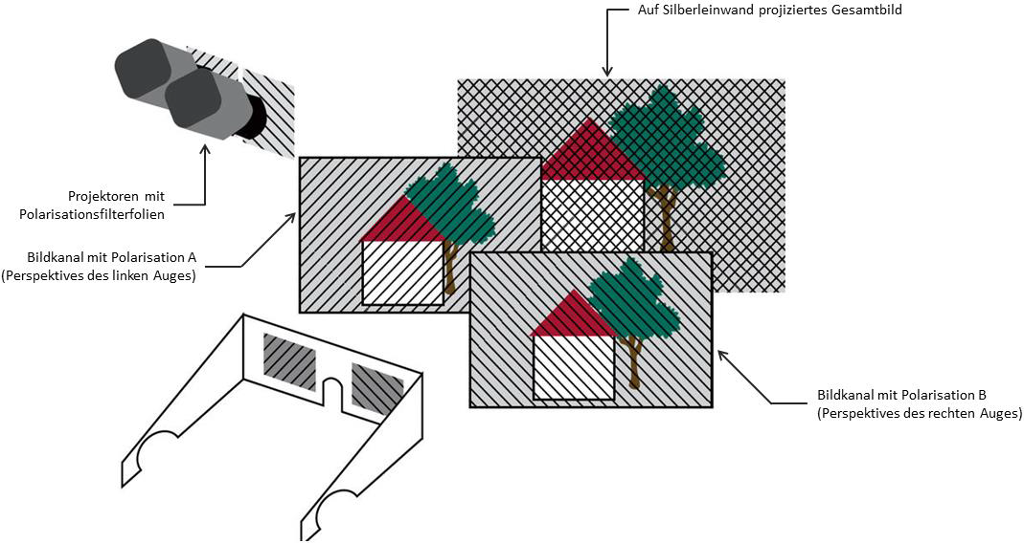
Stereoskopisches 3D
Polarisationsverfahren („passives 3D“)

Slide 8
Anzeige Wavefront OBJ Dateien
Offenes, sehr weit unterstütztes Dateiformat für 3D-Modelle
Sehr einfacher Aufbau
Aufbau:
mtllib <mtl_name>.mtl Einbindung einer MTL (optional)
v -0.57973 -0.25726 0.39483 Punktdefinition (Vertex)
⁞
vt 0.43774 0.27197 Textur-Koordinate (UV-Koordinate)
⁞
vn -0.13205 0.11945 0.98402 Normalenvektor
⁞
g <Gruppenname> Gruppendefinition für Flächen
f 1/972/1146 2/972/1147 3/972/1148 Flächendefinition (geometrisches Primitiv)
v-Index
vt-Index
vn-Index

Slide 9
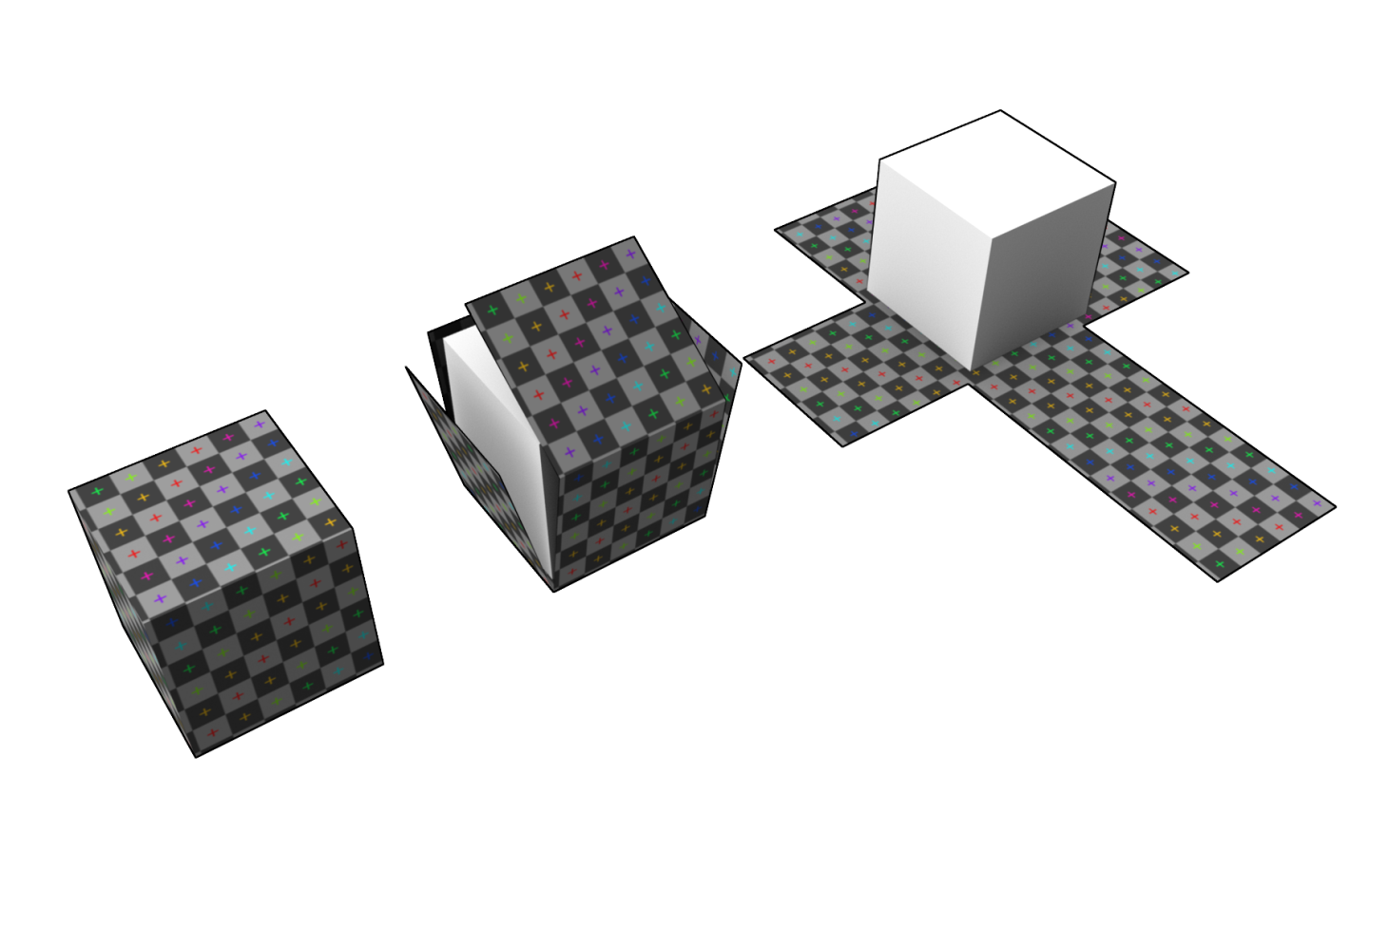
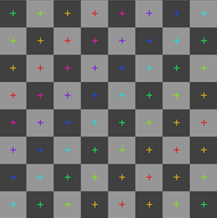
Anzeige UV-Mapping
(0,0)
(1,0)
(0,1)
(1,1)

Slide 10
Anzeige Wavefront OBJ Dateien
Offenes, sehr weit unterstütztes Dateiformat für 3D-Modelle
Sehr einfacher Aufbau:
mtllib <mtl_name>.mtl Einbindung einer MTL (optional)
v -0.57973 -0.25726 0.39483 Punktdefinition (Vertex)
⁞
vt 0.43774 0.27197 Textur-Koordinate (UV-Koordinate)
⁞
vn -0.13205 0.11945 0.98402 Normalenvektor
⁞
g <Gruppenname> Gruppendefinition für Flächen
f 1/972/1146 2/972/1147 3/972/1148 Flächendefinition (geometrisches Primitiv)
v-Index
vt-Index
vn-Index

Slide 11
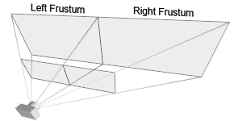
Anzeige Wavefront OBJ Dateien
Ablauf:
Laden eines 3D-Modells (Parsen einer OBJ Datei)
Texturen und Materialdefinitionen laden (falls MTL gegeben)
Vertex-, UV- und Normalenpuffer füllen
Zuordnung gemäß Flächendefinitionen vornehmen
„Mesh“-Objekt
View-Matrix/View-Matrizen für Kamera berechnen
Stereoskopische Anzeige: Zur Blickrichtung orthogonalen Offset-Vektor berechnen
Alle vorhandenen „Mesh“-Objekte rendern (stereoskopische Anzeige: zwei Mal)
Transformation der Daten, …
Ergebnisbild auf verschiedene Fenster aufteilen

Slide 12
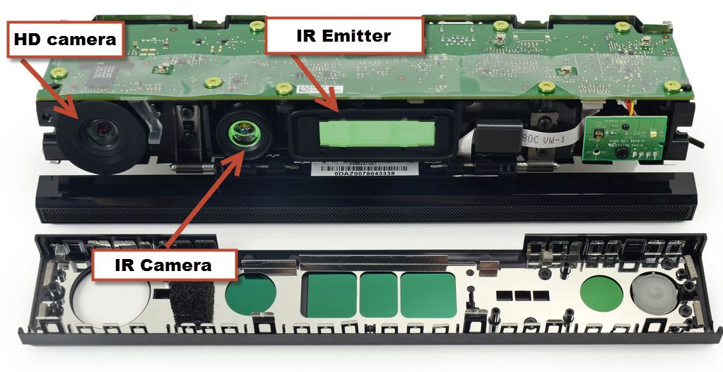
Gestensteuerung mit Kinect v2
Sensoren
Farbkamera Full HD 1920x1080
Tiefenkamera 512x424
4 Mikrophone für Positionsbestimmung der Quelle
Notes:
Moduliertes Licht, Naher Infrarotbereich ca. 850 nm (Mensch 380-780 nm)
Gestreut, diffus reflektiert

Slide 13
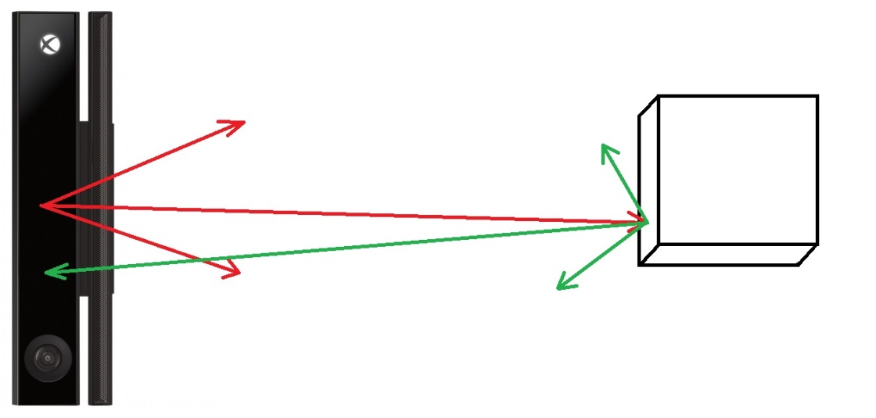
Gestensteuerung mit Kinect v2
Time-of-Flight Technologie (Tiefensensor)
Messen der vom Licht benötigten Zeit
Modulation von Lichtpulsen
Sinussignal modulieren, Messen der Phasenverschiebung
IR-Emitter --> Kein Wärmebild
Notes:
Moduliertes Licht, Naher Infrarotbereich ca. 850 nm (Mensch 380-780 nm)
Gestreut, diffus reflektiert

Slide 14
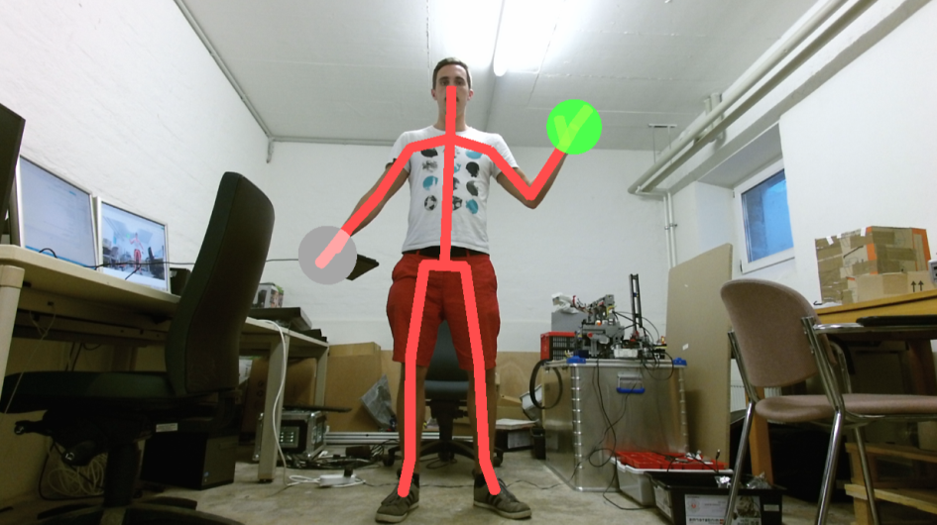
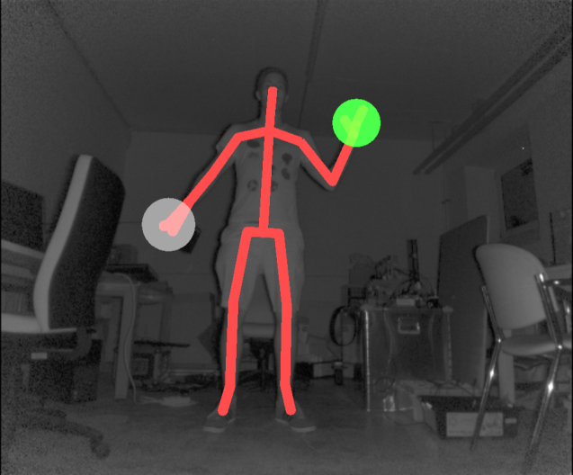
Gestensteuerung mit Kinect v2
Bilder der Kinect
RGB-Bild 1920x1080 IR-Bild 512x424
Intensität durch Reflektions-
eigenschaften der Oberfläche
bestimmt

Slide 15
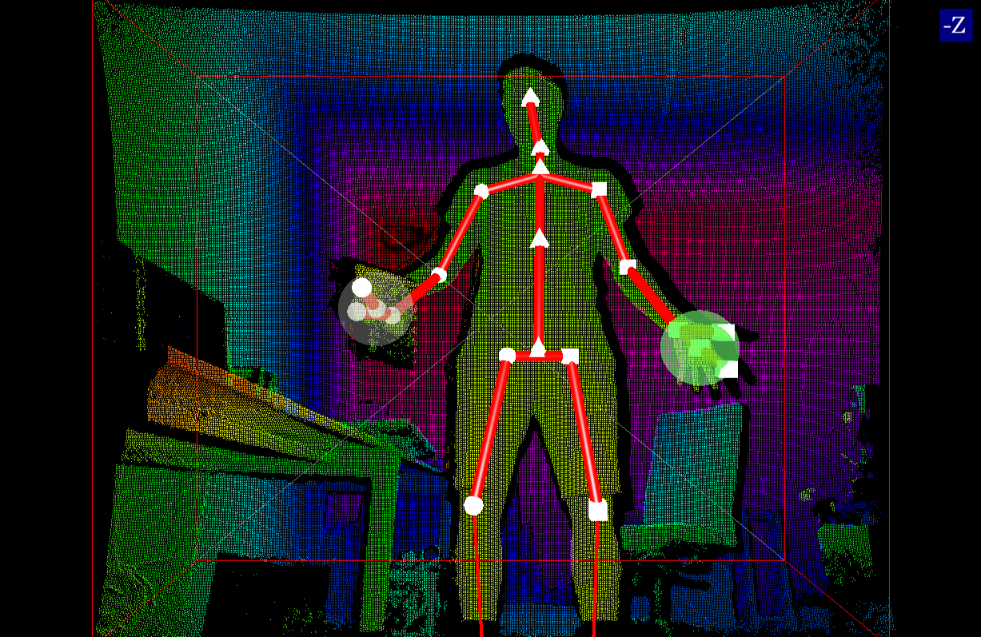
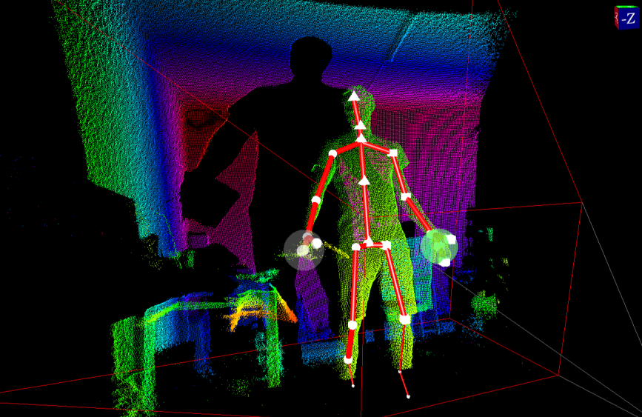
Gestensteuerung mit Kinect v2
Bilder der Kinect
Pointcloud mit 217k Punkten
Färbung entsprechend Z-Koordinate von rot bis violett

Slide 16
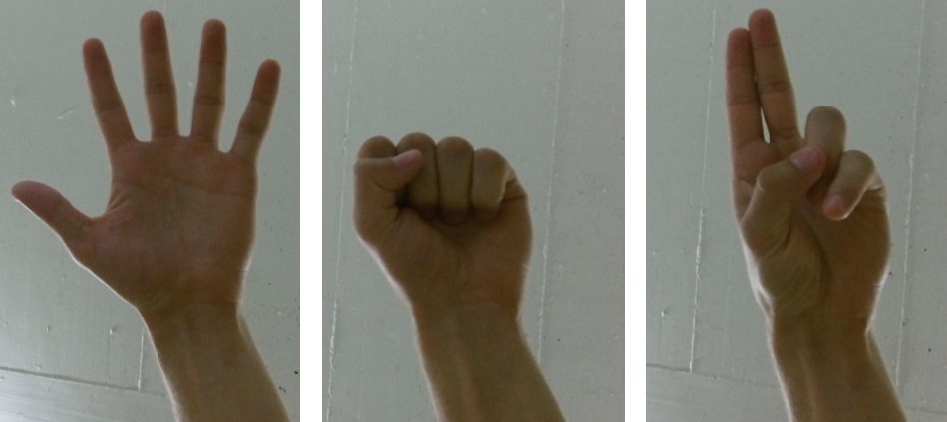
Gestensteuerung mit Kinect v2
Gestenerkennung
Trennung des Körpers vom Hintergrund
Mehrere Tausend Punkte der Pointcloud repräsentieren Körper
Berechnung des Skelettmodells anhand Punktwolke
z.B. Self-Organizing-Map (Künstlich neuronales Netz)
SDK liefert u.a. Koordinaten der Joints sowie HandStates

Slide 17
Gestensteuerung mit Kinect v2
Aufgetretene Probleme
Störeinflüsse durch Personen im Hintergrund → Bestimmung des vordersten Benutzers
Offene Hand teilweise als Faust erkannt → Hand oberhalb des Ellbogens
Definierte Gesten
Drehen: Rechte Hand, X- und Y-Achse
Verschieben: Linke Hand, X- und Z-Achse
Zoomen: Beide Hände, X-Achse
HandStates Closed/Lasso: Kleiner/großer Faktor

